Slide 1


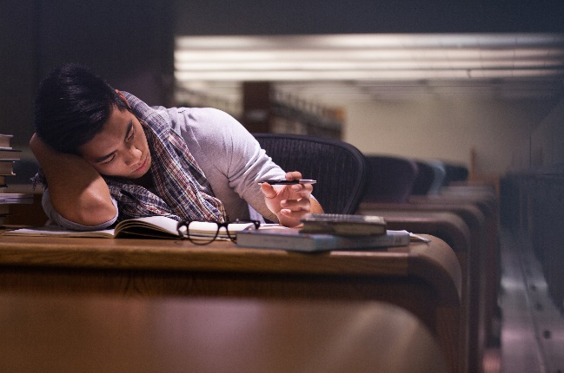
“
基础课第十五课
我已经看了一个上午的书了
”
徐心瑶

Slide 2
目录
01
复习
02
生词
03
语言点
contents
04
课文

Slide 3
Part 01
第十五课第一部分

Slide 4
Part 01
复习

Slide 5
01
复习
第一部分与第二部分：
做 道 题 问题 发（电子）邮件 不好意思 办公室
飞机 火车 出差 城市 收拾行李 大概/左右 小时 趟 辛苦 一路顺风 熬夜 准备 材料 重要 不要/别 打扰
妻子 老公 遍 放心 又 会
大连

Slide 6
01
复习
1.怎么了？
2.会
3.别≈不要
4.又
5.趟
6.大概/左右
7.什么+N
8.遍

Slide 7
Part 02
生词

Slide 8
02
生词
部 电影 电脑 好处
背 像 让 困
过来 整天 亲爱的

Slide 9
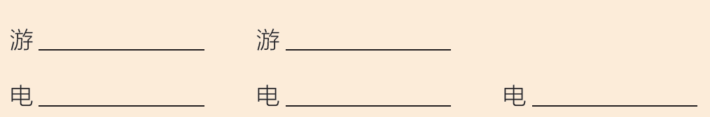
01
预习作业练习1
戏
泳
脑
影
视

Slide 10
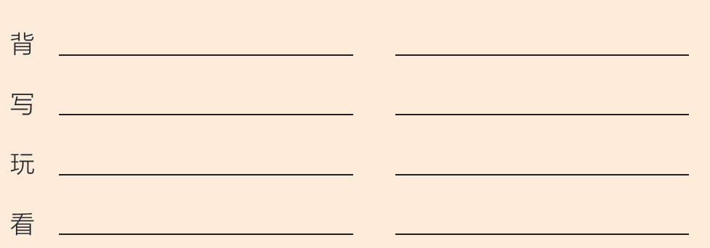
01
预习作业练习2
生词
课文
作业
汉字
游戏
球
书
电影

Slide 11
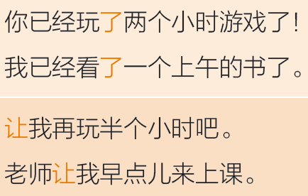
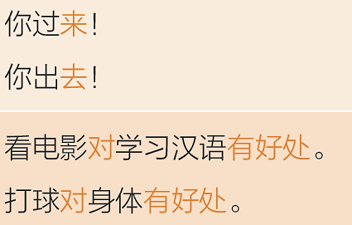
01
预习作业练习3

Slide 12
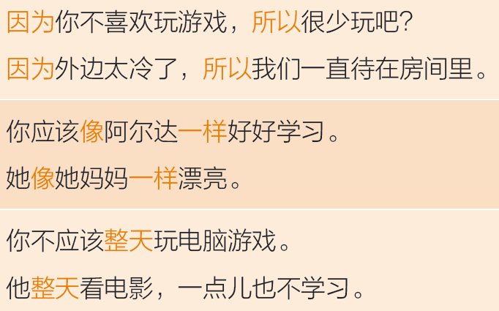
01
预习作业练习3

Slide 13
02
生词讲解
电影
电脑
好处
背
困
亲爱的
部
叫丈夫或者妻子，男女朋友
台
好的地方，反义词“坏处”
想睡觉
课文/生词/作文

Slide 14
Part 03
语言点

Slide 15
03
语言点2:让+人+做什么
我迟到了，老师让我下次早点儿来教室。
老师让我们平时多说汉语。
妈妈，你让我再睡一会儿吧。

Slide 16
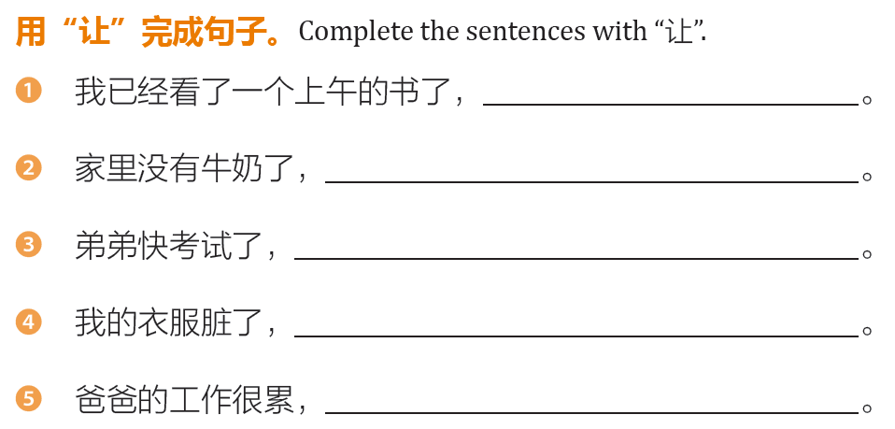
让我休息一下吧
让哥哥帮我们买一些吧
让他好好复习，不要打扰他
让妈妈帮我放到洗衣机里了
回家以后让爸爸好好放松放松

Slide 17
03
语言点5:因为……，所以……
因为我最近太忙了，所以下个月去看你。
衣服太贵了，所以我不买了。
因为骑车太慢，我打算打车过去。

Slide 18
练习
因为 所以
衣服脏 洗
好吃 多买
没空 不去
台风过境 不可以

Slide 19
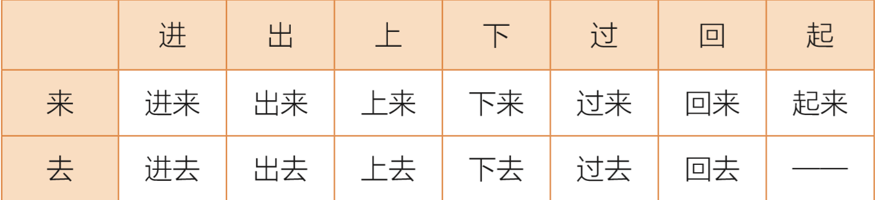
03
语言点3: V+来/去

Slide 20
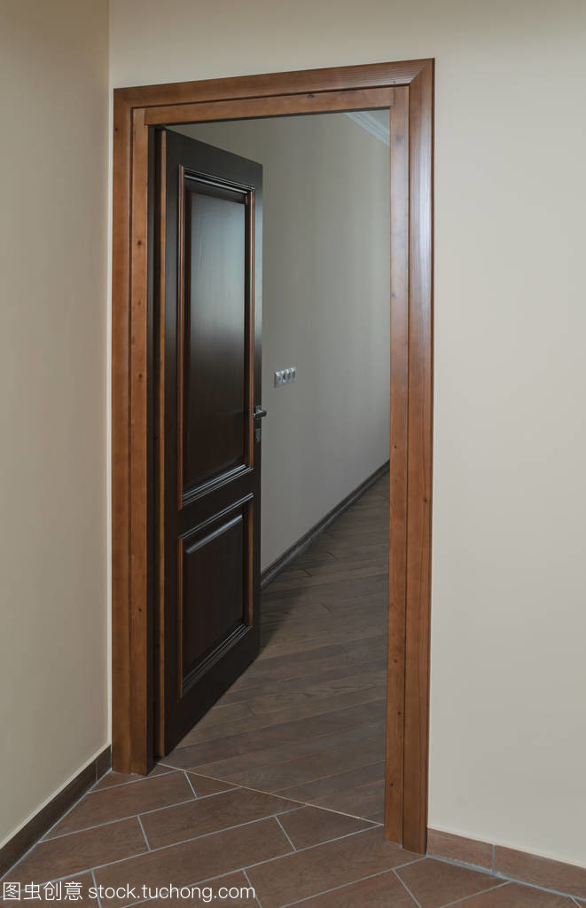
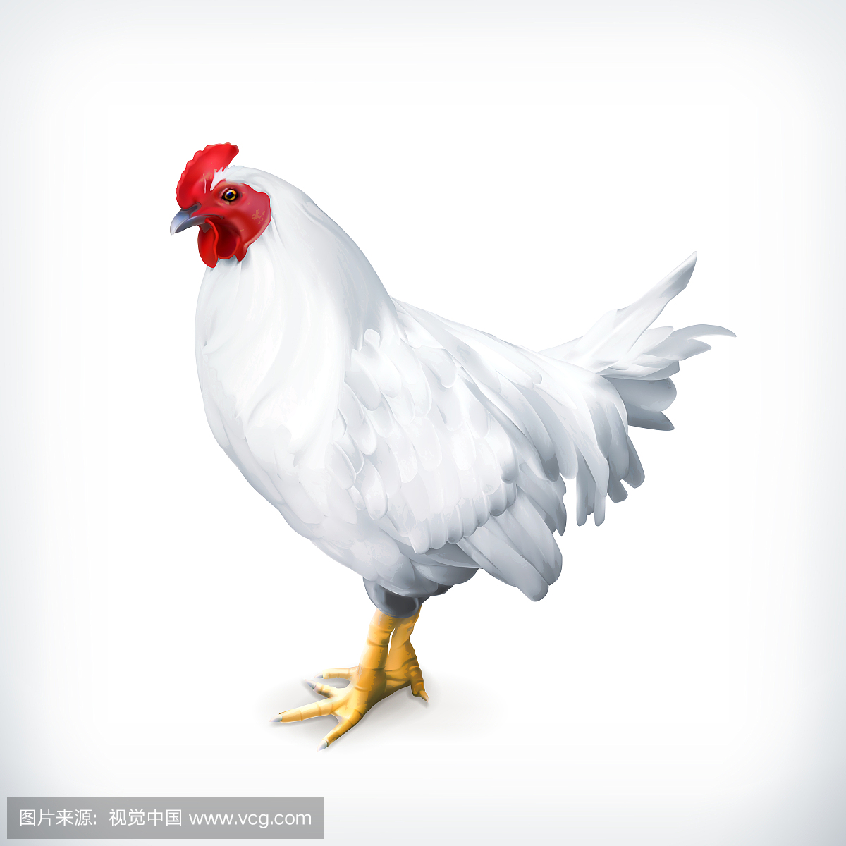
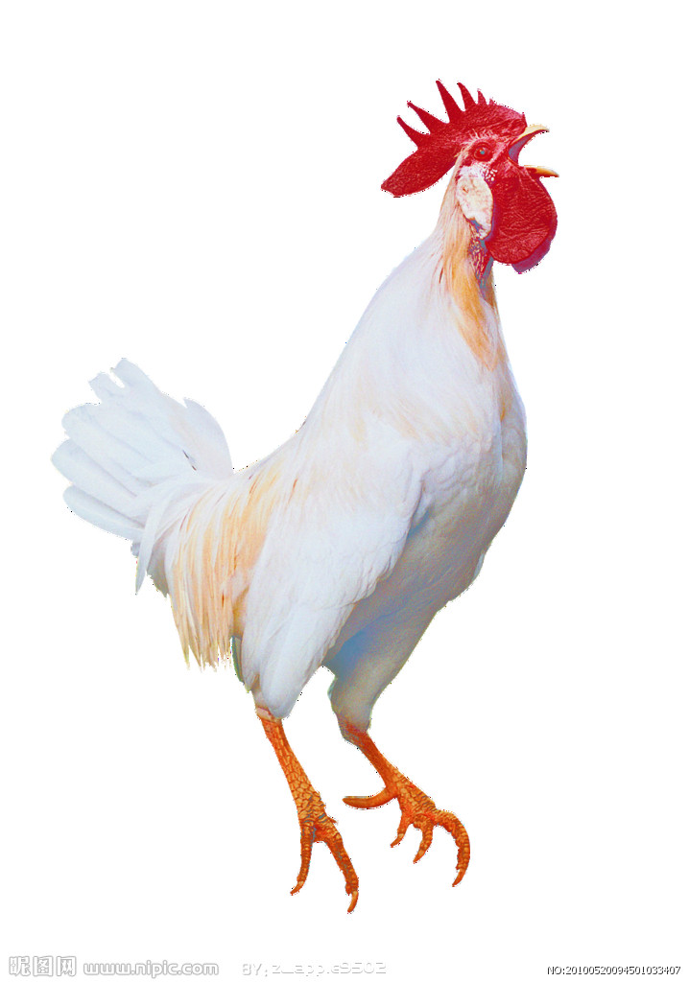
03
语言点3: V+来/去
你进来！
你进去！

Slide 21
03
语言点3: V+来/去
你出去！
你出来！

Slide 22
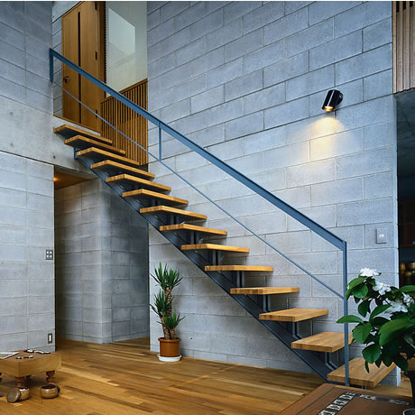
03
语言点3: V+来/去
你上来！
你上来！
你上去！
你上去！

Slide 23
03
语言点3: V+来/去
你下去！
你下来！

Slide 24
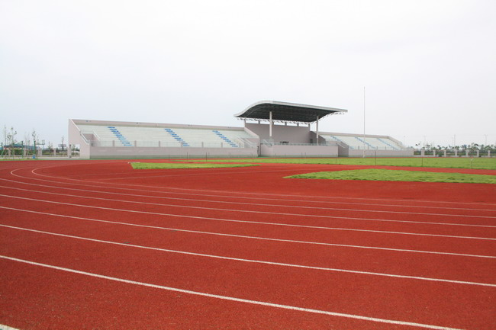
03
语言点3: V+来/去
你过来！
你过去！

Slide 25
03
语言点3: V+来/去
我在楼上办公室，你上来吧！
我已经到家了，你快回来吧。
请进来！我们要上课了。

Slide 26
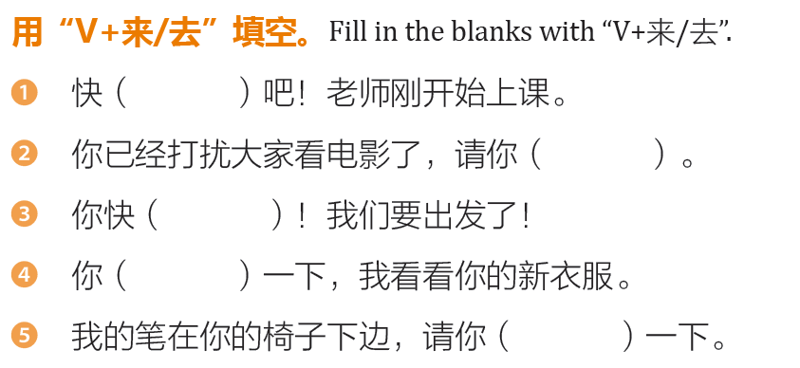
03
语言点3: V+来/去
进来
出去
过来
过来
起来

Slide 27
03
语言点4:对……有/没有好处
喝啤酒对身体没有好处。
看中文小说对学习汉语有好处。
打游戏
上课睡觉

Slide 28
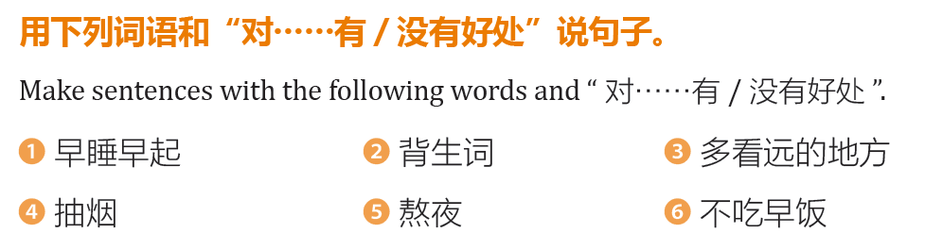
语言点练习（4）：第274页

Slide 29
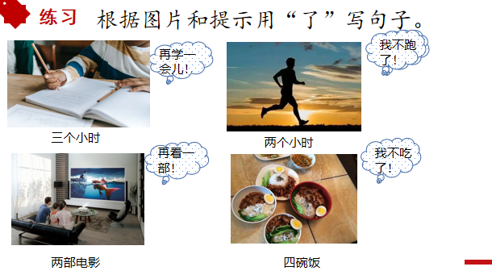
03
语言点1: 了₂

Slide 30
03
语言点1: 了₂
了₁：……了。（变化，变了，change)
了₂：S+V+了+(O)。（做完什么事情，action completed)
了₂：S+V+了+多少/多长时间+(O)。
（做完了，不再继续做了）
了_{1、2}：S+V+了+多少/多长时间+(O)+了。
（做了，现在还在做，可能继续）

Slide 31
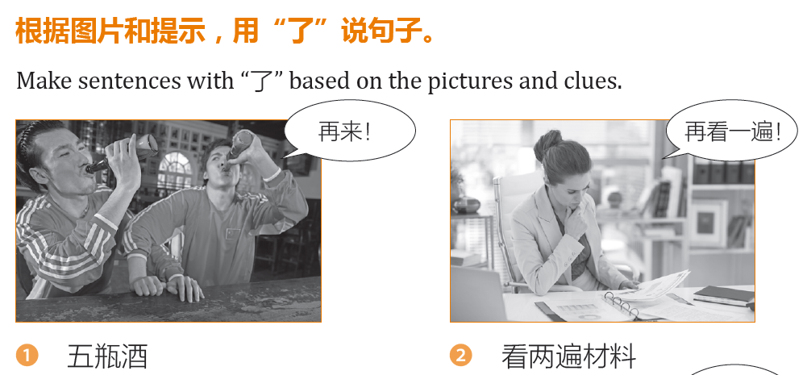
03
语言点1: 练习 P273页

Slide 32
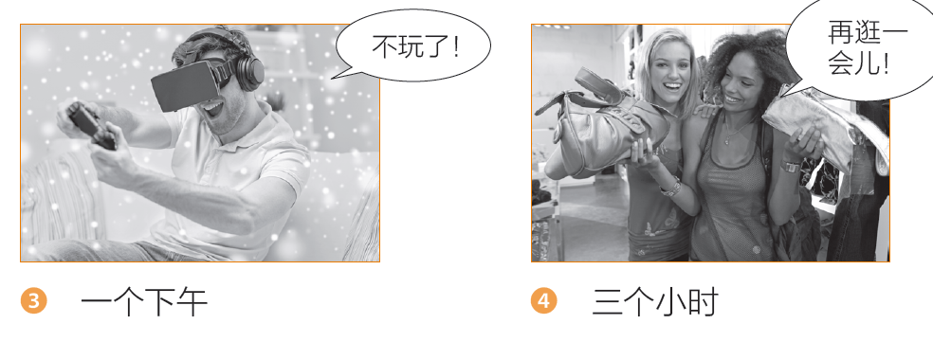
03
语言点1: 练习 P273页

Slide 33

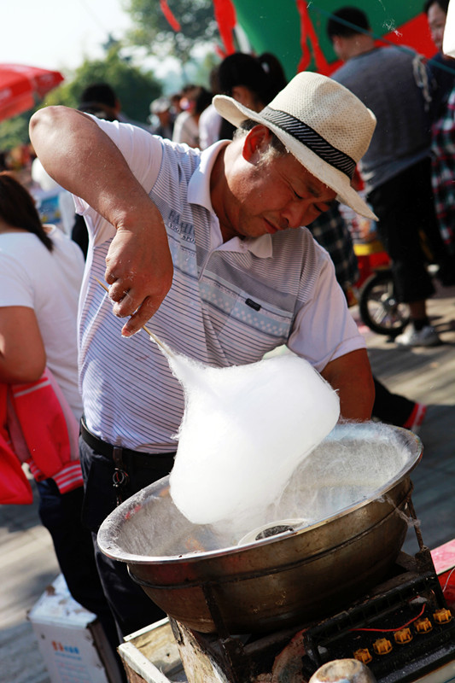
03
语言点6:像……一样+(A)/V+(O)
我们的老师像妈妈一样。
A 像 B 一样。
她的头发像心一样。
这种零食像云一样。

Slide 34
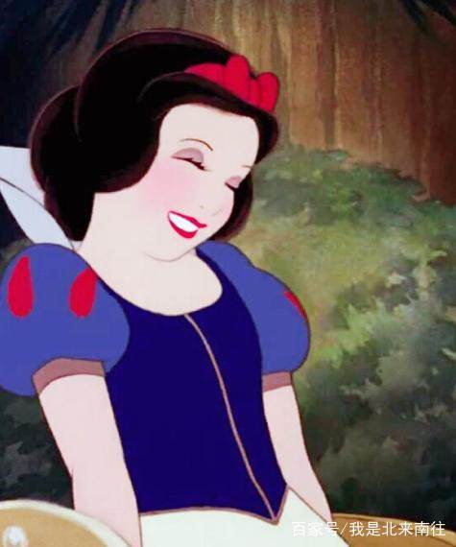
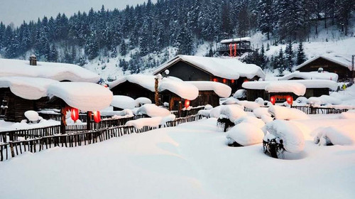
03
语言点6:像……一样+(A)/V+(O)
你弟弟说话像你一样有意思。
你应该像你哥哥一样努力。
A 像 B 一样 adj。
她的皮肤像雪一样白。

Slide 35
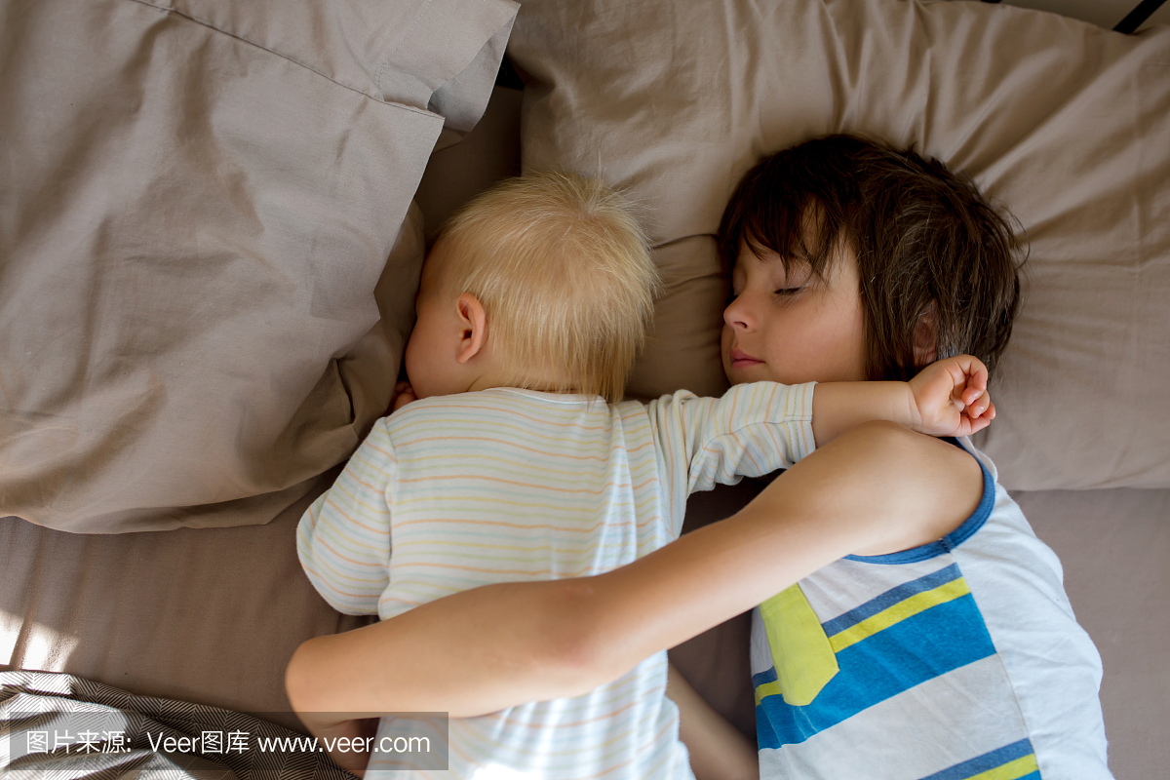
03
语言点6:像……一样+(A)/V+(O)
他像爸爸一样爱玩。
哥哥像弟弟一样喜欢睡觉。

Slide 36
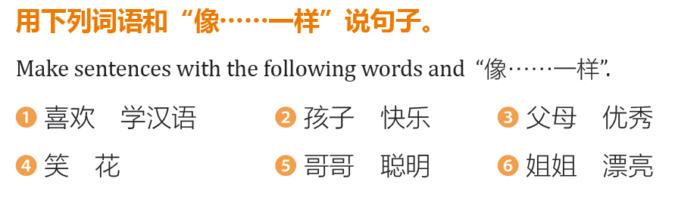
语言点练习（6）：第275页

Slide 37
03
语言点7:整天
①整天+做什么
他整天玩电脑游戏，不好好学习。
你别整天熬夜，对身体没有好处。
差不多每天
②V+一整天+（0）
考试前，我复习了一整天，可累了！
他玩了一整天的电脑。
从早到晚

Slide 38
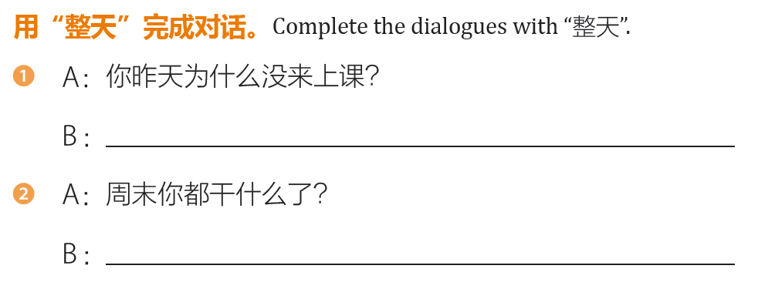
语言点练习（7）：第276页
我昨天病了，在房间里待了一整天。
我看了一整天电影。

Slide 39
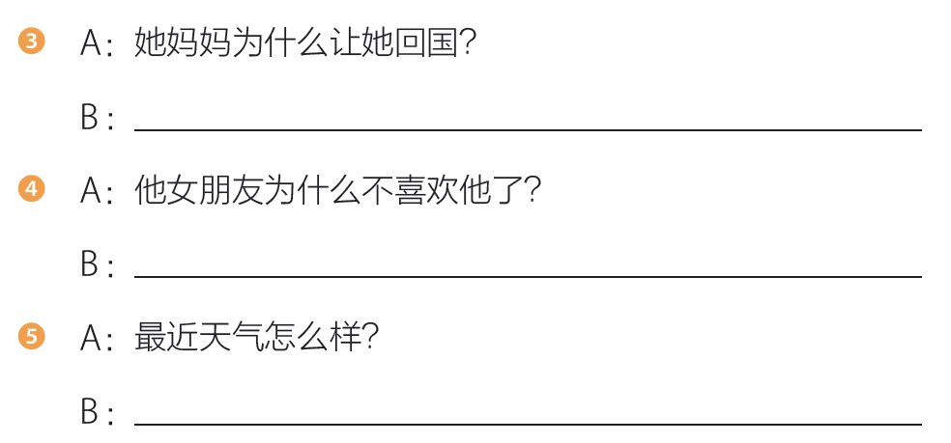
语言点练习（7）：第276页
因为他在国外整天玩，不学习。
因为他整天在宿舍里玩游戏。
最近天气很不好，整天下雨。

Slide 40
Part 04
课文

Slide 41
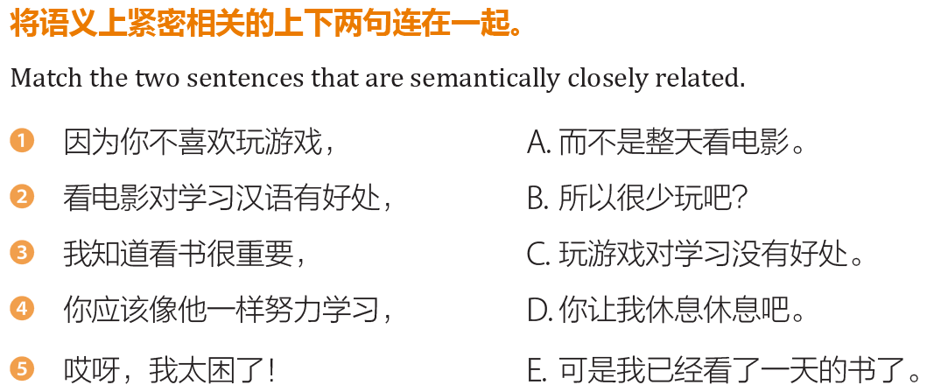
课文热身：第270页

Slide 42
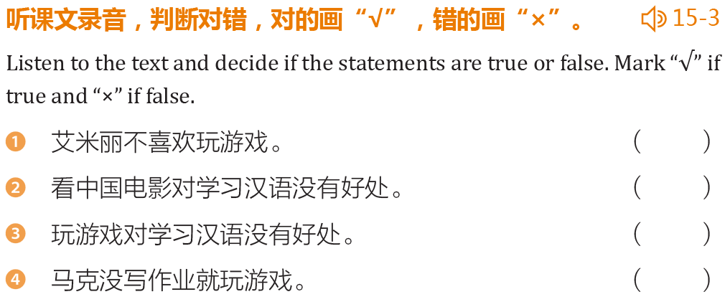
课文听力练习（1）：第276页
√
X
√
X

Slide 43
04
课文
（艾米丽和马克在宿舍里。）
艾米丽：别玩了！你已经玩了两个小时游戏了！
马 克：亲爱的，让我再玩半个小时吧。
艾米丽：来！你过来！
马 克：怎么了？

Slide 44
04
课文
艾米丽：我们一起看一部中国电影吧，看电影对学习汉语有好处，玩游戏对学习没有好处。你看我就很少 玩游戏。
马 克：哈哈，因为你不喜欢玩游戏，所以很少玩吧？
艾米丽：你应该像阿尔达一样好好学习，而不是整天玩电脑游戏。

Slide 45
马 克：好吧，可是我已经看了一个
上午的书了，很累啊。
艾米丽：今天的生词你都背了吗？
马 克：背了。
艾米丽：作业也写了吗？
马 克：写了，写了。
哎呀，我困了，让我休息一下吧。

Slide 46
（艾米丽和马克在宿舍里。）
艾米丽：……！你已经……！
马 克：亲爱的，……吧。
艾米丽：来！……！
马 克：……？

Slide 47
艾米丽：我们……吧，
看电影……，玩游戏……。
你看我……。
马 克：哈哈，因为……，……？
艾米丽：你应该……，而……。

Slide 48
马 克：好吧，可是……，……啊。
艾米丽：今天……吗？
马 克：……。
艾米丽：作业……？
马 克：写了，写了。
……，……，让……吧。

Slide 49
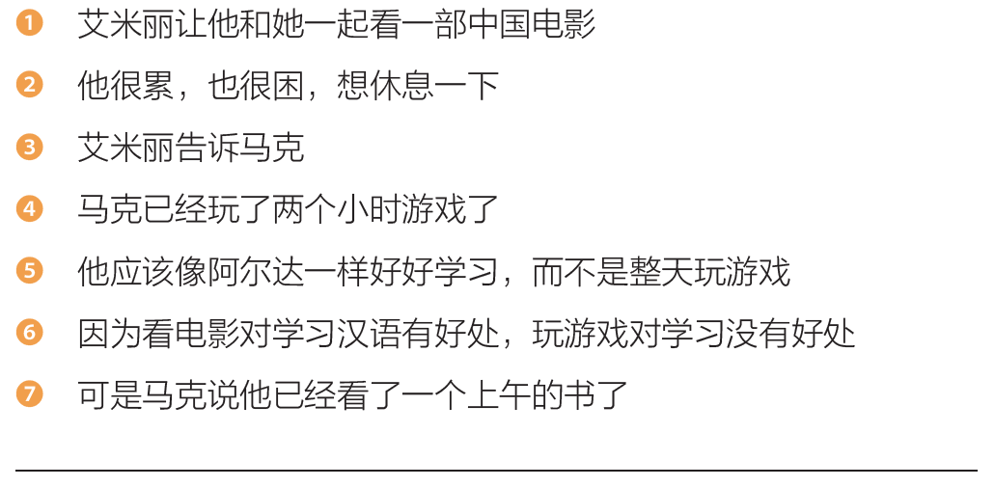
课文听力练习（2）：第276页
4 1 6 3 5 7 2

Slide 50
课文改写
马克在宿舍（ ）玩了两个小时游戏了，艾米丽（ ）马克别玩了，她想和马克一起看一（ ）中国电影，因为看电影对学习汉语有（ ），玩游戏对学习没有好处。艾米丽觉得，马克应该像阿尔达（ ）好好学习，而不是（ ）玩电脑游戏。（ ）马克说他已经看了一上午的书了，（ ）了生词，写了作业，现在又累又（ ），想（ ）一下。

Slide 51
Part 01
第十五课第二部分

Slide 52
Part 01
复习

Slide 53
01
复习
部 电影 电脑 好处
背 像 让 困
过来 整天 亲爱的

Slide 54
01
复习
1. 了2
2. 让
3. V来/去
4. 对...有/没有好处
5. 因为...，所以...
6. 像...一样
7. 整天

Slide 55
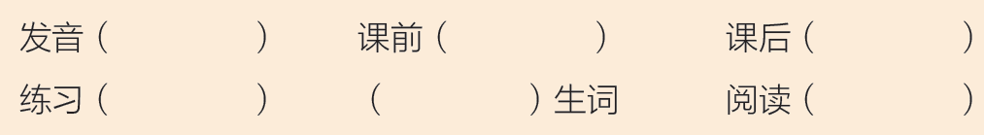
01
预习作业练习1-第278页
标准
预习
复习
发音
积累
文章

Slide 56
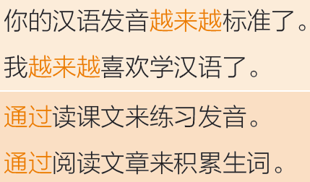
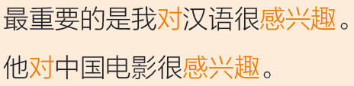
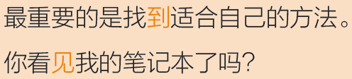
01
预习作业练习2-第278页
读句子

Slide 57
Part 02
生词

Slide 58
02
生词
敲 敲门 和 跟 一样
空 有空 打算 事 星期天
清华大学
发音 标准 练习 阅读 文章
积累 方法 兴趣 对……感兴趣
找 没错 通过 越来越

Slide 59
1. 练习
1） 练习N ≈ 作业/题
做练习/写练习
汉语书上有很多练习，下课以后要完成。
2） 练习v ：练习+V....
刚学汉语的时候，我们常常练习写汉字。
写作文在YKK考试中比较重要，所以要练习写作文。

Slide 60
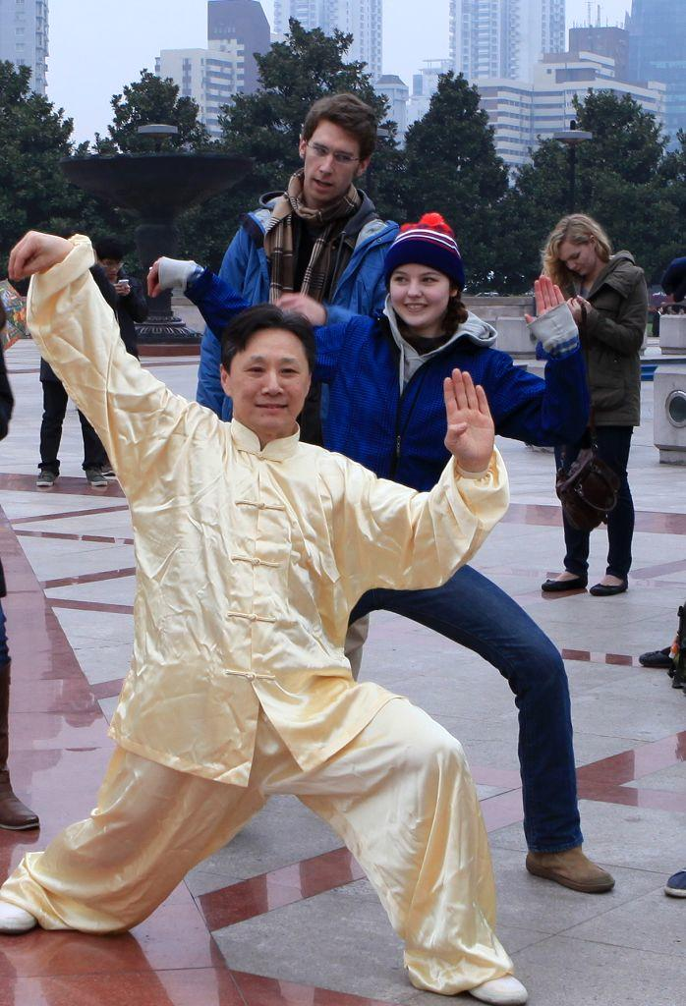
2. 标准
· 标准的答案/汉语/动作
她的动作不太标准。
她可以说一口标准的汉语。

Slide 61
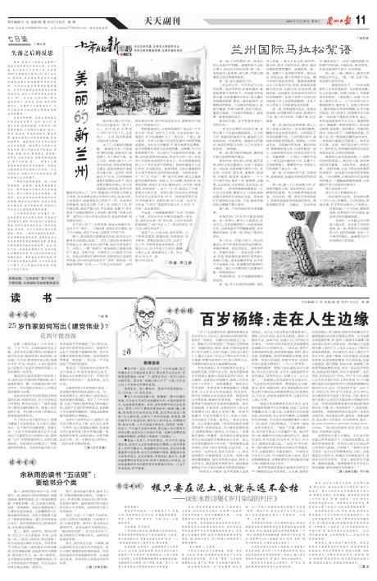
3. 文章
篇
一 文章
写/看/（阅）读 一篇文章
杂志上有一篇文章很好看。
文章中有很多我不知道的生词。

Slide 62
4. 方法 兴趣
A:你觉得阅读文章是一个学习汉语的好方法吗？
B:当然，阅读文章可以积累很多生词。
不过，我觉得每个人学习汉语的方法都不一样，
最重要的是找一个适合自己的方法，
当然，兴趣也很重要。

Slide 63
Part 03
语言点

Slide 64
03
语言点1: 通过_{1、2}
我们要通过₁HSK考试。
留学生可以通过₂读课文来练习发音。
我们可以通过₂阅读文章来积累生词。
通过...来V....

Slide 65
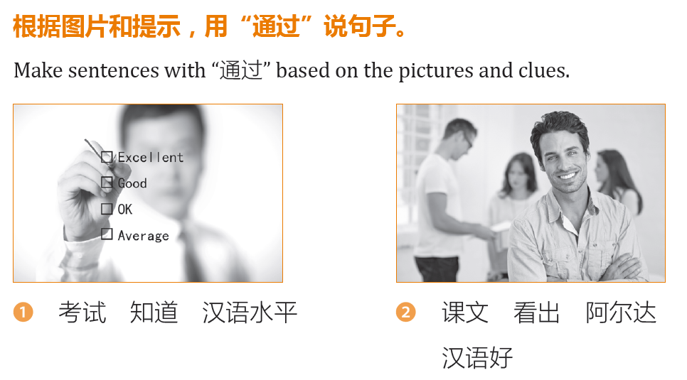
语言点练习（1）：第281页

Slide 66
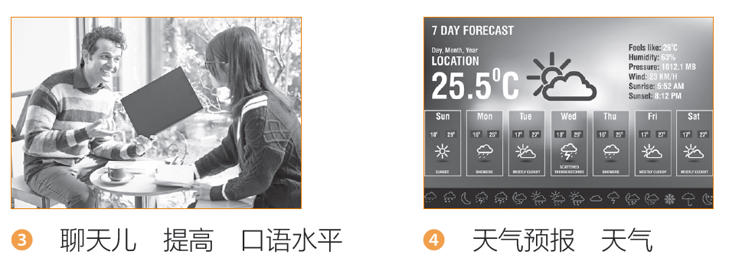
语言点练习（1）：第281页

Slide 67
03
语言点2: 越来越……(了)
昨天15度，今天9度，明天0度。
你妹妹以前就很漂亮，现在更漂亮了。
刚来中国的时候，我不会写汉字，现在会写很多了。
天气越来越冷了。
你妹妹越来越漂亮了。
我会写的汉字越来越多了。

Slide 68
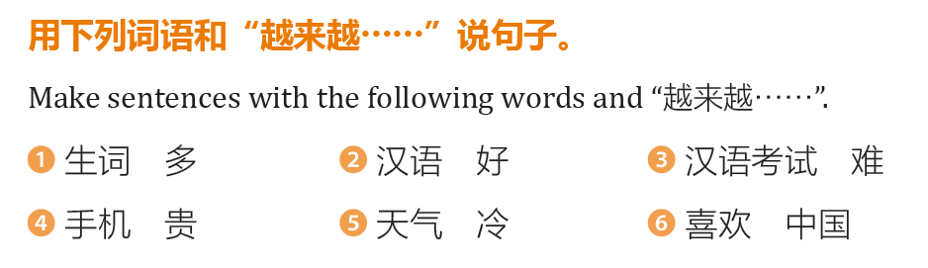
练习：第280页

Slide 69
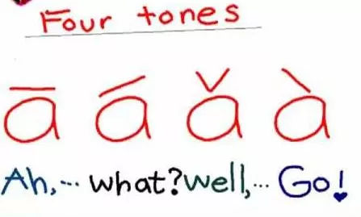
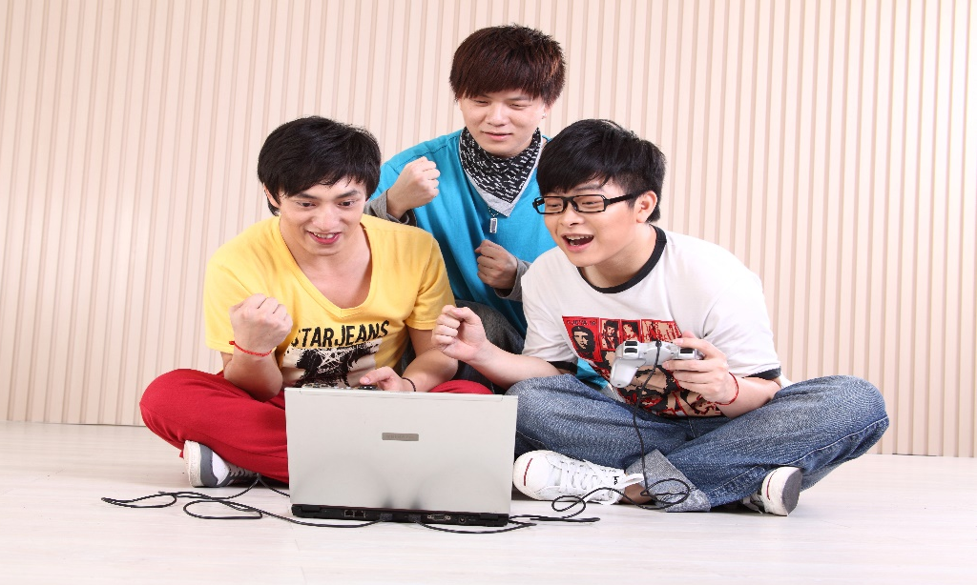
03
语言点3: 对……感兴趣
发音不一样，意思就不一样。我觉得这非常有意思，所以我对汉语发音很感兴趣。
看起来他们对电脑游戏非常感兴趣。

Slide 70
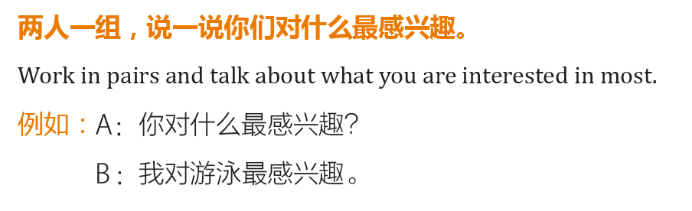
练习：第281页

Slide 71
03
语言点4: V+到/完/见……；没+V+到/完/见……
选词填空。
完
多
到
干净
好
1.外面好像有什么声音，你听___了吗？
2.昨天你写___作业以后干什么了？
3.你的房间太脏了，快打扫___吧。
4.我们说___今天晚上要一起去吃饭。
5.今天我好像吃___了，肚子一直不太舒服。

Slide 72
03
语言点4: 结果补语
V+V（完、到、见、懂、开、会……）
V+Adj（饱、对、错、干净、好、多……）
做了以后，有结果result

Slide 73
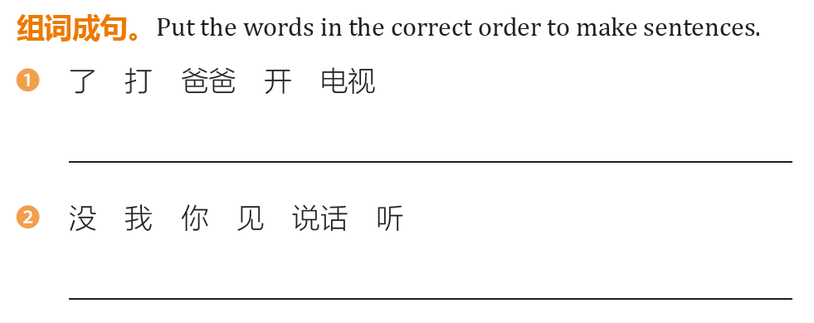
练习：第282页
爸爸打开了电视。
我没听见你说话。

Slide 74
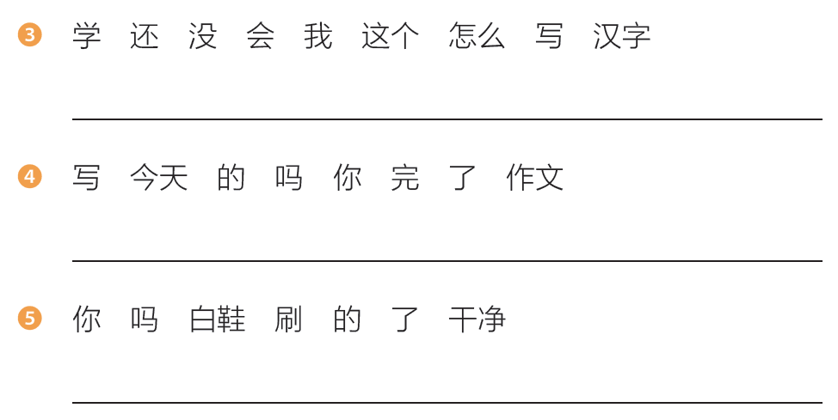
练习：第282页
我还没学会怎么写这个汉字。
今天的作文你写完了吗？
你的白鞋刷干净了吗？

Slide 75
Part 04
课文

Slide 76
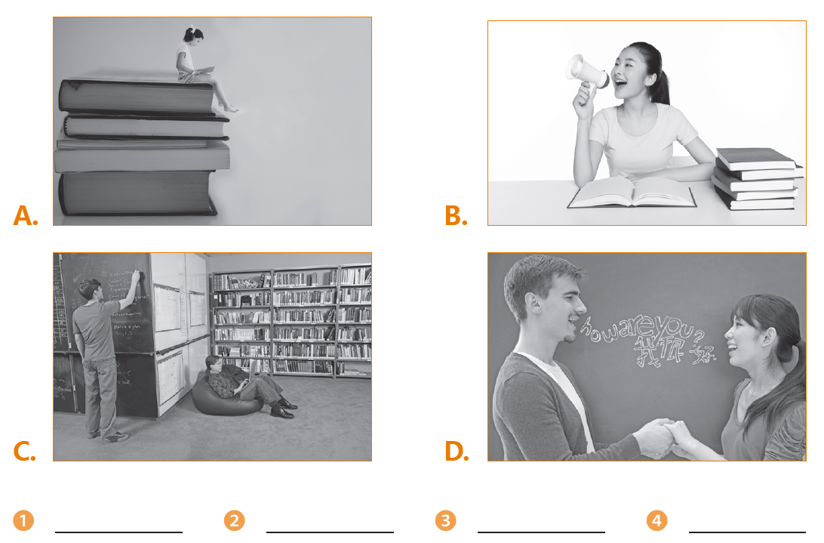
课文热身：第279页
B
A
D
C

Slide 77
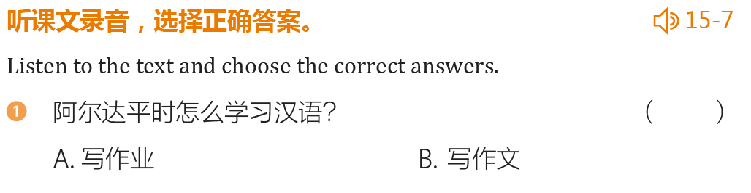
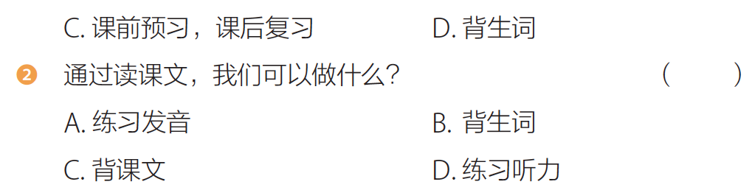
课文练习1：第282页
C
A

Slide 78
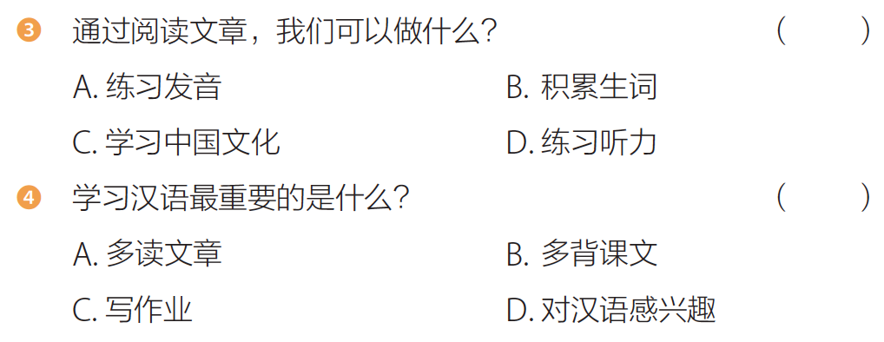
课文练习1：第282页
B
D

Slide 79
04
课文
周小明：我觉得你的汉语发音越来越标准了，
你平时都怎么学习汉语啊？
阿尔达：我每天上课前预习，下课后复习。
周小明：怎么预习和复习呢？
阿尔达：比如，通过读课文来练习发音，通过
阅读文章来积累生词，每天都背课文，
最重要的是我对汉语很感兴趣。

Slide 80
周小明：没错，兴趣太重要了。
你的学习方法也挺好的。
我的英语不太好，
可能就是学习方法不好。
阿尔达：每个人的学习方法都不一样，
最重要的是找到适合自己的方法。

Slide 81
周小明：我觉得……，你平时……？
阿尔达：我每天……，……。
周小明：怎么……呢？
阿尔达：比如，通过……，通过……，
每天……，最……。

Slide 82
周小明：没错，兴趣……。你的……。
我的……，可能……。
阿尔达：每个人……，……。

Slide 83
阿尔达的汉语发音越来越（ ）了，因为他每天上课前预习，下课后复习。（ ）读课文来练习发音，通过阅读文章来（ ）生词，每天都背课文，最重要的是他对汉语很（ ）。周小明也认为，（ ）非常重要。他觉得阿尔达的学习（ ）也挺好的。他的英语不太好，可能就是学习方法不好。阿尔达告诉他，每个人的学习方法都不一样，最重要的是（ ）适合自己的方法。

Slide 84
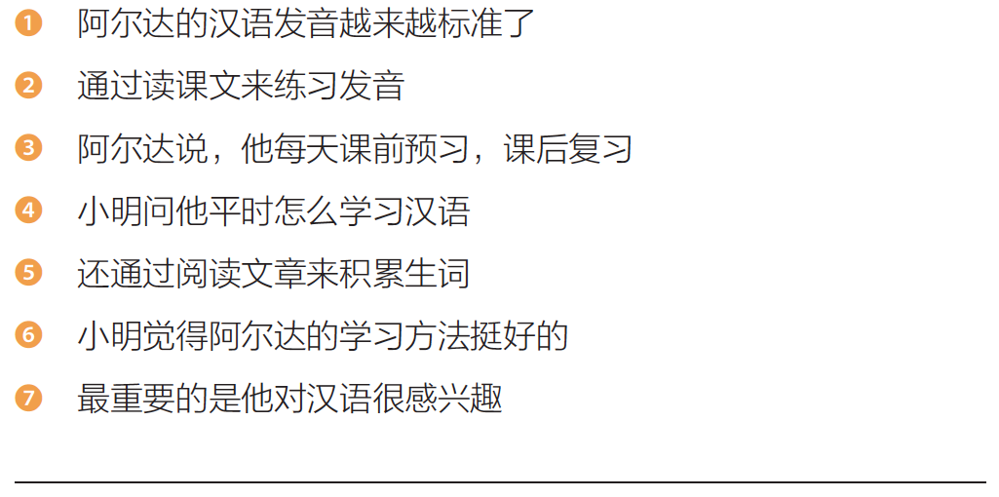
1 4 3 2 5 7 6

Slide 85
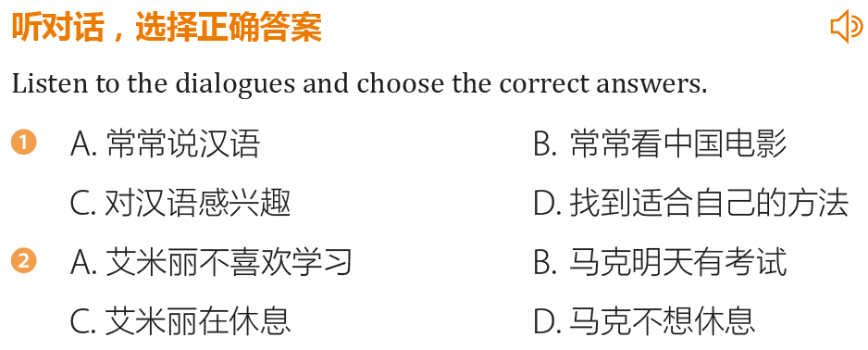
听力实践（1）：第284页
√
√

Slide 86
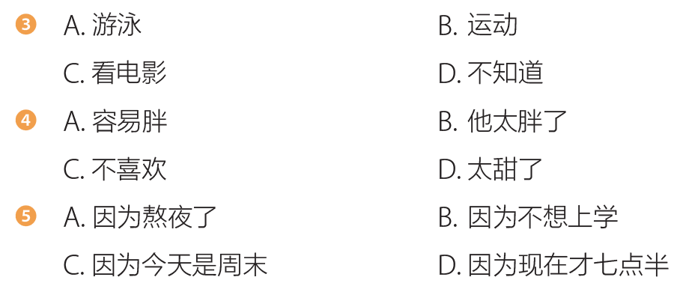
听力实践（1）：第284页
√
√
√

Slide 87
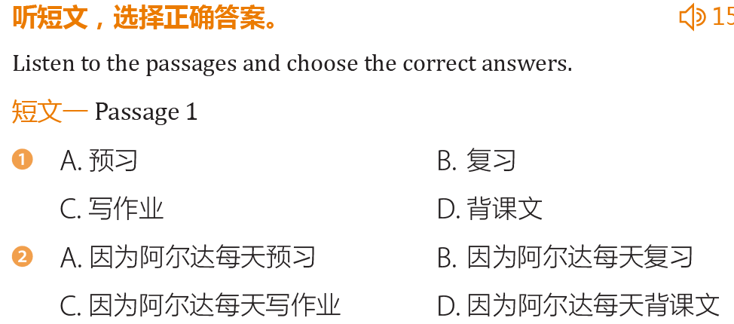
听力实践（2）：第284页
√
√

Slide 88

√
√

Slide 89
阅读实践（1）：第285页
大部分人都有一些坏毛病，比如早上不想起床，晚上熬夜学习、工作；有时候不学习、不工作，可就是不想睡觉。因为他们觉得早起太累了，所以不想起床，很晚才起来；他们晚上也不想睡觉，每天都想多玩一会儿，于是越睡越晚。
人年轻的时候往往觉得熬夜没有问题，可是随着年纪越来越大，他们才发现熬夜对身体不好。所以，我们应该养成早睡早起的好习惯，而不是常常晚睡晚起。

Slide 90
于是 ≈ 因此 ≈ 所以
· 下雨了， 。
· 今天妈妈不在家， 。
· 我有一道题不明白， 。
· 他经常不来上课， 。

Slide 91

√
√

Slide 92
阅读实践（2）：第285页
听说电影院有一部新电影挺不错的，里面的演员都很有名，于是我和室友决定去看看那部电影。
电影非常有意思，可是电影结束的时候已经很晚了，大概十一点我们才回去。到了宿舍门口我们才发现，我们由于出门太着急了，忘了带钥匙。

Slide 93














职业

Slide 94
职业
经理 教师 司机
作家 工作 护士
职业 医生 服务员
导游 演员 翻译
记者 警察 律师 艺术家

Slide 95
由于≈因为
· ，爸爸批评了我。
· ，我熬夜写作业。
· ，我现在肚子疼。

Slide 96

√
√

Slide 97
“
THE END
下课了
”

